Slide 1

HNU
思考题 6-2
对 d 叉堆的分析
—— 湖南大学计算机学院 ——
《算法导论》（第 3 版）第 6 章 · 优先队列（6.5）· 思考题 6-2
算法设计与分析 · 小班讨论
讲解 A：及靖涵（202508100101） 讲解 B：宋自信（202508100107）

Slide 2

01 背景与题目：把「2」换成「d」
约 40 秒 · A
优先队列（急诊分诊台）
谁最重（key 最大）谁先处理；
四个动作：插入 / 看最大 / 取最大 / 改大；
目标：每个动作尽量快（O(log n) 级）。
d 叉堆 = 二叉堆的推广
把「每个家长最多 2 个孩子」放宽成「最多 d 个」；
d = 2 时就是二叉堆；
今天只改一个数，操作思路完全不变。
□ 题目（思考题 6-2）五问，核心只有一句：把「每个孩子数 2」换成「d」，还快不快？
➤ (a) 怎么用数组存 d 叉堆？ (b) 它有多高（用 n, d 表示）？
➤ (c)(d)(e) EXTRACT-MAX / INCREASE-KEY / INSERT 怎么高效做、复杂度多少？
共同前提：能 O(1) 反查「对象 → 堆元素」的位置（代码里用 pos_ 兑现）。
6-2 · 2

Slide 3
02 小题 (a)：用数组表示 d 叉堆
约 45 秒 · A
// A[1..n] 按层序存放，A[0] 作哨兵；根 = A[1]
CHILD(i, j) = d * (i - 1) + j + 1 // 1<=j<=d
PARENT(i) = floor((i - 2) / d) + 1 // i > 1
// 退化检验：d = 2 时就是二叉堆
// CHILD -> 2i, 2i+1 ; PARENT -> floor(i/2)
□ 记住规律就行，不用背：CHILD 算「第 j 个孩子在哪」，PARENT 算「爸爸是谁」。
➤ 本质就是「查家谱」——纯算术、O(1)，一个指针都不用；
➤ d = 2 时两个公式退化成你学过的 2i、⌊i/2⌋，和二叉堆一模一样。
□ 结论：d 叉堆还是「零额外空间」——谁是谁的爸妈，靠公式 O(1) 算出来。
6-2 · 3

Slide 4
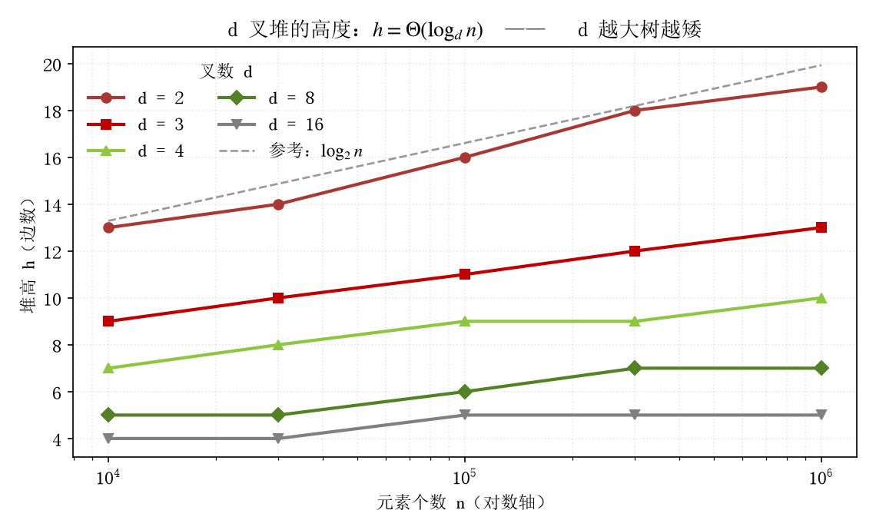
03 小题 (b)：堆高 h = Θ(log_d n)
约 40 秒 · A
// 层序展开：第 0 层 1 个，第 1 层 d 个，第 2 层 d² 个 ……
1 + d + d^2 + ... + d^h ≈ d^h = n
// 反推层数：
h ≈ log_d n = (ln n) / (ln d) -> Θ(log_d n)
实测：n=10⁶ 时二叉堆高 19 层、4 叉堆 10 层、16 叉堆只要 5 层 —— d 越大树越矮，这是一切结论的起点。
6-2 · 4

Slide 5
04 小题 (c)：EXTRACT-MAX O(d·log_d n)
约 45 秒 · B
EXTRACT-MAX(A)
max = A[1]; A[1] = A[最后]; 堆大小 -= 1
MAX-HEAPIFY(A, 1) // 新根「下沉」
MAX-HEAPIFY(A, i) // 每层比 d 个孩子
for j=1..d: 在 d 个孩子里挑最大的
if 不是最大: 交换, 继续下沉
□ 和二叉堆 MAX-HEAPIFY 一模一样 —— 只是原来比 2 个孩子，现在比 d 个。
➤ 下沉一层 → 在 d 个孩子里挑最大 → 每层做 d 次比较（每层成本 O(d)）；
➤ 最多下沉约 log_d n 层 → 乘起来 = O(d·log_d n)。比一比：d=3 时比较最少（d=2→37、d=3→35、d=4→38、d=8→51、d=16→77 次）。
6-2 · 5

Slide 6
05 小题 (d)(e)：INCREASE-KEY / INSERT O(log_d n)
约 40 秒 · B
INCREASE-KEY(A, i, key)
A[i].key = key
while i>1 且 父.key < A[i].key:
交换 A[i],A[父]; i = 父 // 只沿一条父链上浮
INSERT(A, key)
A[末尾].key = -inf // 先挂末尾
INCREASE-KEY(A, 末尾, key) // 再上浮
□ 关键：上浮只跟「唯一的爸爸」比一次，每层 O(1)；路径 ≤ 堆高 log_d n。
➤ 所以 INCREASE-KEY 与 INSERT 都是 O(log_d n) —— 比 EXTRACT-MAX 还快；
➤ 不直接放根上：会打乱数组「完全树」排列，O(1) 找爸妈的前提就没了。
6-2 · 6

Slide 7
06 一张表看懂所有复杂度
约 35 秒 · B
操作
过程
二叉堆 d=2
d 叉堆
谁更优
BUILD-MAX-HEAP
Floyd 自底向上
Θ(n)
Θ(n)
无关
MAX-HEAPIFY
每层比 d 个孩子后下沉
O(log n)
O(d log_d n)
d 小
EXTRACT-MAX
摘根 + 下沉
O(log n)
O(d log_d n)
d = 3
INCREASE-KEY
沿父链上浮
O(log n)
O(log_d n)
d 大
INSERT
尾部 −∞ + 上浮
O(log n)
O(log_d n)
d 大
堆高 h
根到最深叶
Θ(log n)
Θ(log_d n)
d 大
一句话：d 叉堆 = 「拿每层更贵，换树更矮」—— 下沉类（每层 O(d)）随 d 增大变慢，上浮类（每层 O(1)）随 d 增大变快。
6-2 · 7

Slide 8
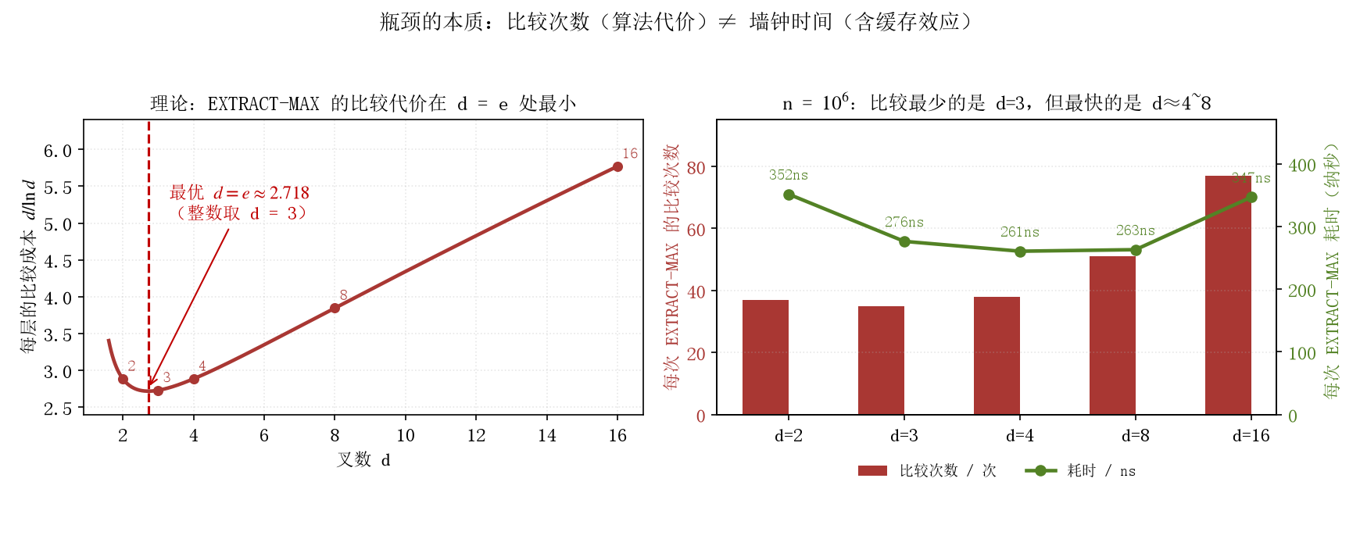
07 实测与瓶颈：比较最少 ≠ 最快
约 55 秒 · B
□ 比较次数：d=3 最少（37/35/38/51/77 次）。
➤ 墙钟时间：最快的却是 d≈4~8（d=4 约 261ns，d=2 反而 352ns）。
□ 为什么「比得少」≠「跑得快」？主因是内存访问：
➤ 树越高，结点在内存里跳得越远，CPU 缓存越容易「没命中」；
➤ d=2、n=10⁶ 时 19 层，几乎每层跨缓存 → 虽比得少却最慢；d=8 只有 7 层，还连取 8 个相邻孩子，缓存更友好。
6-2 · 8

Slide 9
08 改进与总结
约 35 秒 · B
□ 工程层面（不改算法）：
➤ ① 按负载选 d：抽取为主 d=3~4，插入为主 d=8~16；
➤ ② MAX-HEAPIFY 迭代化，省递归开销；
➤ ③ 顺序扫连续的 d 个孩子，提高缓存命中；④ -O2/-O3，大 d 用 SIMD。
□ 进阶（选读）：需双端取最值→Min-Max 堆；decrease-key 频繁→斐波那契堆；只要前 k 大→Top-K。
□ 主线一句话（记住它，五问都能推）：
➤ d 叉堆 = 把二叉堆「每个孩子 2 个」改成「d 个」；
➤ 存法 CHILD=d(i−1)+j+1，PARENT=⌊(i−2)/d⌋+1；
➤ 高度 Θ(log_d n)；EXTRACT-MAX O(d log_d n)；
➤ INCREASE-KEY / INSERT O(log_d n)。
6-2 · 9

Slide 10
谢谢！
约 10 秒 · B
谢谢老师和同学们！
（a）数组表示 ｜（b）h=Θ(log_d n) ｜（c）O(d log_d n) ｜（d）（e）O(log_d n)
选 d：比较次数上 d=3 最划算，真实跑起来 d≈4~8 最快（要顾 CPU 缓存）
6-2 · 10

